Slide 1
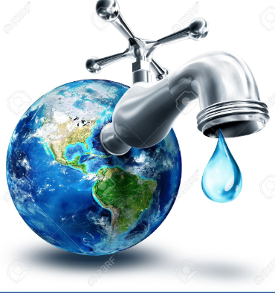
LES RESSOURCES HYDRIQUES
Introduction:
La terre est la seule planète du système solaire qui permette à l’eau d’exister

Slide 2
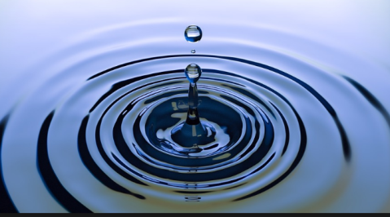
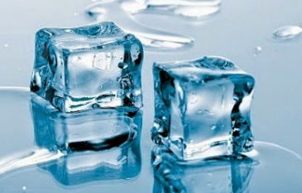
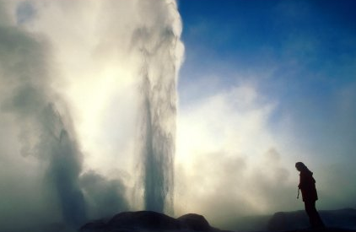
I) les différentes formes d’eau dans la nature
1)l’eau dans la nature
Dans la nature l’eau est présente sous trois état:
-Liquide: rivière, océan ,lac...
-Solide: la glace
-Gazeux: la vapeur d’eau
Le passage d’une état à l’autre est
possible

Slide 4
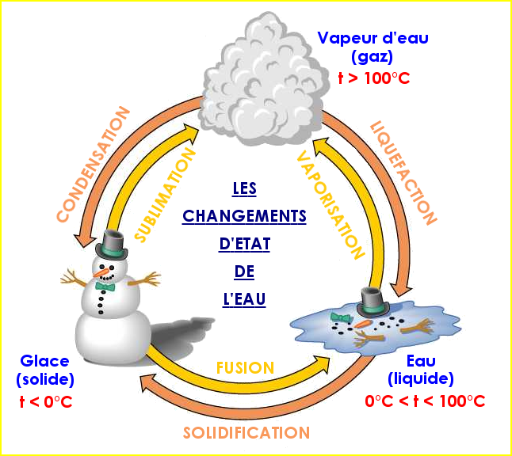

Slide 5
C’est l’eau liquide qui occupe la plus grande part puisqu’elle constitue les océans, les mers, les lacs et les cours d’eau
On distingue l’eau salé( non potable) et l’eau douce (potable), l’eau salé est présente dans les océans et les mers et l’eau douce est présente dans les lacs et les cours d’eau
Sur la terre,97% de l’eau est salée! Et donc non potable

Slide 6
2)Le cycle de l’eau

Slide 8
Le soleil réchauffe l’eau des océans, celle-ci s’évaporent dans l’air et se condensent en nuages, les particules de nuages se heurtent et retombent en tant que précipitations
Certains précipitations retombent sous forme de neige qui s’écoulent en surface
Certains écoulements retournent vers les océans et une autre partie s’infiltre dans le sol et constituent des sources d’eau douces

Slide 9
3)La répartition de l’eau de la terre Activité: ce document présente le volume des réservoirs hydriques sur la planète
les principaux réservoirs d eau | le volume en km3 | le pourcentage %
les mers et les océans | 1350 | 97%
la glace | 33 | 2,40%
les eaux souterraines | 8 | 0,60%
les lacs et les rivières | 0,1 | 0,10%
la vapeur d'eau | 0,013 | 0,01%
l'eau de sol | 0,001 | 0,001%

Slide 10
1)Classer les réservoirs hydriques mentionnées en eau douce et eau salé
2)Calculer le pourcentage de l’eau douce et de l’eau salé
3)Que peut-on conclure?

Slide 11
II)Les ressources hydrologiques
1)Le bassin versant:
Un bassin versant est l’espace par un cours d’eau et ses affluents
L’ensemble des eaux qui tombent dans cet espace convergent vers un même point de sortie appelé exutoire :cours d’eau ,lac, océan, etc....

Slide 12
2)Les eaux souterraines
La nappe phréatique est une réserve de l’eau qui se trouve sous la surface de la terre au dessus d’une poche de terre imperméable
Les nappes phréatiques sont le plus gros réservoir d’eau potable de notre planète
Elles alimentent les sources d’eau potable; et accessible généralement par les puits
Elle sont les plus exposées à la pollution

Slide 13
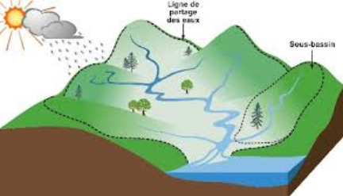

Slide 14
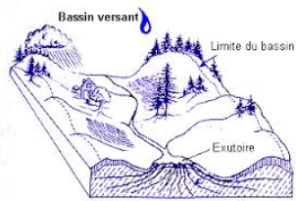

Slide 15
III)Les dangers qui menacent les ressources hydriques
1)La surexploitation de l’eau:
La surexploitation de l’eau conduit à la diminution des ressources en eaux potables
a) Les usages domestiques: les usages domestiques sont principalement hygiéniques ,alimentaires(boire et cuisiner) et agrémentiels (lavage voiture ,arrosage du jardin ,piscine)

Slide 16
b) Les usages industriels et agricoles
l’eau est également essentielle pour l’agriculture et son utilisation est également très importante dans les domaines de l’industrie et de l’énergie

Slide 17
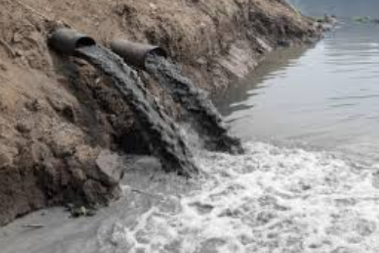
2)La pollution de l’eau et santé
a)Les causes de la pollutions
-les rejets agricoles: de type intensif: l'utilisation en masse d'engrais pour une production toujours plus grande et aussi l'utilisation de pesticides(produits nocifs pour la santé).
-les rejets domestiques: l'évacuation des produits phytosanitaires(savons, shampooing, nettoyants...), médicaments (antibiotiques, hormones) ,et produits cosmétiques
-les rejets industriels: émission des micropolluants industriels

Slide 18
2)Les conséquences:
La pollutions de l‘eau peut provoquer : - des irritations des muqueuses : du nez, de la bouche et des poumons, provoquant toux, allergies
-l'apparition de problèmes respiratoires : allergies (30 % des personnes en France), crises d'asthme et insuffisances respiratoires. -des maladies intestinales
-des intoxications
-des résistances aux antibiotiques

Slide 19
III)Le traitement des eaux
1)Epuration de l’eau
La construction des stations d’épuration constitue un moyen efficace pour récupérer l’eau usée ,la traiter et la réutiliser dans d’autres domaines ,ce qui favorise la protection des eaux et réduit la pollution

Slide 20
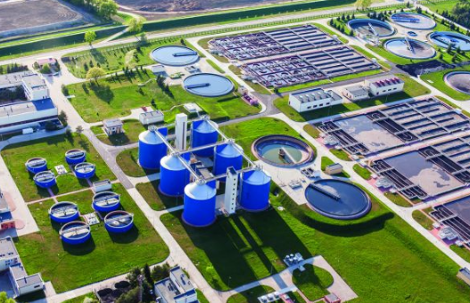

Slide 21
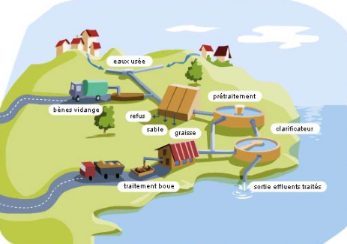

Slide 22
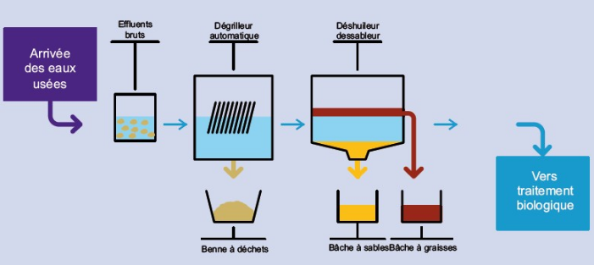

Slide 23
